Slide 1
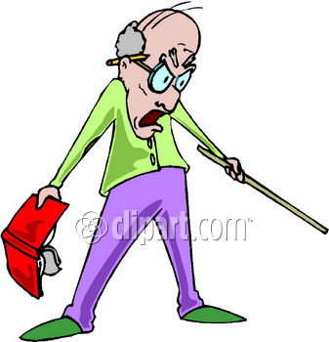
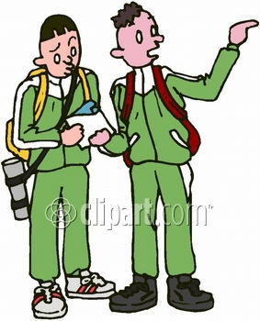
INTRODUCTION A LA COMMUNICATION

Slide 2
Tu parles !
Vous parlez… Discussions privées, de groupe, rapports, exposés… Engueulades, confidences, déclarations d’amour…Il y en a même qui parlent tout seuls…
Vous parlez à votre chef, à votre collègue, à vos clients, à votre médecin, à votre professeur, au guichetier de l’administration qui ne vous répond pas !...
VOUS COMMUNIQUEZ !

Slide 3
Vous parlez haut,
Vous dites doucement,
Vous criez fort,
Vous hurlez dans la colère,
Vous chuchotez un secret,
Vous soupirez de lassitude,
Vous bafouillez de timidité,
Vous toussez quand vous avez une bronchite,
Vous borborygmez parce que vous avez une faim de loup…
VOUS COMMUNIQUEZ !

Slide 4
Et puis vous ne dites rien !
Vous vous taisez, vous restez muet.
Vous ne soufflez mot.
Vous refusez de communiquer ?
Mais refuser de communiquer c’est encore communiquer, puisque c’est communiquer son refus…de communiquer !
VOUS COMMUNIQUEZ !

Slide 5
COMMUNIQUER C’EST QUOI ?
Mon professeur avait des parasites
Je me souviens d’un professeur d’histoire et géographie qui avait la manie de tirer la langue dès qu’il réfléchissait. Nous passions notre temps à compter le nombre de fois qu’il le faisait pendant ses cours. Nous n’écoutions plus ce qu’il disait.
Qui n’a pas eu, durant sa scolarité, un professeur qui parasitait son message par des tics visuels ou verbaux ?

Slide 6
Votre cerveau est capable de traiter 800 mots à la minute. Le plus rapide de votre interlocuteur n’atteint pas 240 mots minute. Votre esprit a le temps de vagabonder et il ne s’en prive pas.
L’ÉCOUTE EST FRAGILE…

Slide 7
JE PRATIQUE L’ÉCOUTE ACTIVE :
Je regarde mon interlocuteur pour lui faire savoir que je l’écoute,
Je reformule pour lui permettre de recadrer ou de valider,
Je reste curieux de lui et de ce qu’il dit,
Je pose des questions sans que ce soit systématique,
Je cherche à le comprendre sans l’évaluer.

Slide 8
Le regard : un geste qui touche à distance.
L’oreille n’est efficace que jusqu’à une soixantaine de mètres, le regard lui peut porter jusqu’à 1 500 mètres !

Slide 9
La transmission du message
Un message n’existe que dans sa réception. Les spécialistes en communication s’accordent à reconnaître qu’en interaction, plus de 70 % du message passe par le relationnel, c'est-à-dire par tous les éléments paraverbaux et comportementaux. Ce qu’il restera d’une communication, ce sera l’impression générale, la crédibilité, la sympathie, l’énergie, la conviction, etc…

Slide 10
Que reste-t-il de ce que vous dites ?
D’une manière générale, sur un message que nous connaîtrions à 100 % :
Nous n’en passons que 80 %
Notre interlocuteur n’en entend que 60 %
Il n’en comprend que 40 %
Et n’est capable que d’en restituer 20 %
Et avec le temps…
Même si ces données ne sont valables que pour une transmission descendante de 15 minutes, il faut en tenir compte quand nous délivrons des messages !

Slide 11
Pour qu’un message intéresse l’autre
Il doit répondre à deux critères :
Un désir : pour satisfaire une attente ou répondre à une curiosité,
Une résonance : c'est-à-dire les conséquences qu’il aura pour celui qui le reçoit.
(Exemple : chiffres du loto)

Slide 12
Un message contenant des informations, un message organisé, un message répondant à un besoin, c’est déjà bien. Et pourtant, il manque encore l’essentiel…
LE TALENT : des informations qui « passent » !
Si la personne qui vous délivre un message bafouille, oublie des informations, se reprend, ou dit simplement « je crois que », l’émission de l’information sera parasitée, peut-être même incompréhensible.

Slide 13
La communication passe donc par deux modes d’expression :
un mode informationnel :
LES MOTS
un mode relationnel :
LES INDICES CONTEXTUELS
ET NON VERBAUX

Slide 14
Nos systèmes de représentation :
40 % des gens sont d’abord des visuels,
(je vois bien ce que vous voulez dire),
40 % des gens sont des auditifs,
(j’entends bien ce que vous voulez dire),
20 % des gens sont des kinesthésiques (le ressenti)
(je sens bien ce que vous voulez dire).

Slide 15
A RETENIR :
La communication est interaction continue,
Communiquer c’est d’abord écouter,
Communiquer c’est : LES MOTS ET LE COMPORTEMENT,
Communiquer c’est informer : le message doit être CLAIR, le message doit répondre à un besoin ou le susciter,
L’information doit être ORIGINALE,
La forme doit servir le fond du message,
Plus de 70 % de notre communication passent par le non verbal,
Facteur de sympathie : 7 % par les mots.
Nous communiquons avec les autres et non devant les autres !

Slide 16
Petits exercices de communication
Nous percevons les choses de façon différente, ce qui ne facilite pas la communication.
Pour vous le prouver, exercez vous avec les exercices qui suivent.

Slide 17
Exercice n° 1

Slide 18
Exercice n° 2 : Que voyez-vous ?

Slide 19
Exercice n° 2 : Que voyez-vous ?

Slide 20
Exercice n° 3 : Combien l’éléphant a-t-il de pattes ?

Slide 21
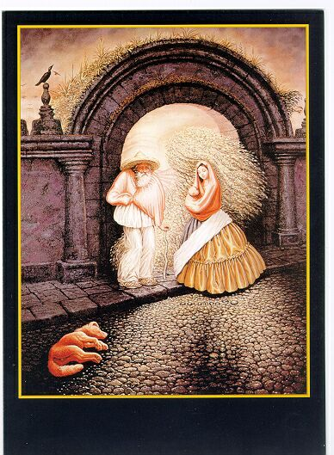
Exercice n° 4 : Que voyez-vous ?

Slide 22
Conclusion
Les perceptions sont différentes… d’un individu à un autre…
Il vous appartient donc de connaître ou de chercher à connaître les différences de perception d’un client à un autre pour lui proposer le bon produit….

